Slide 1
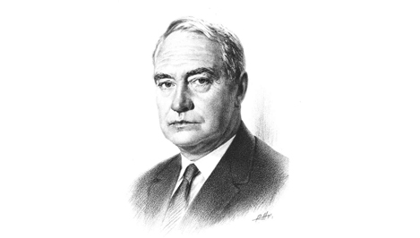
ТЕРМОДИНАМИЧЕСКИЕ ХАРАКТЕРИСТИКИ РЕАКЦИИ ВОССТАНОВИТЕЛЬНОГО АМИНИРОВАНИЯ
XXVII Каргинские чтения
Михайлов Степан Петрович
аспирант ТвГУ
Тверь 2021

Slide 2
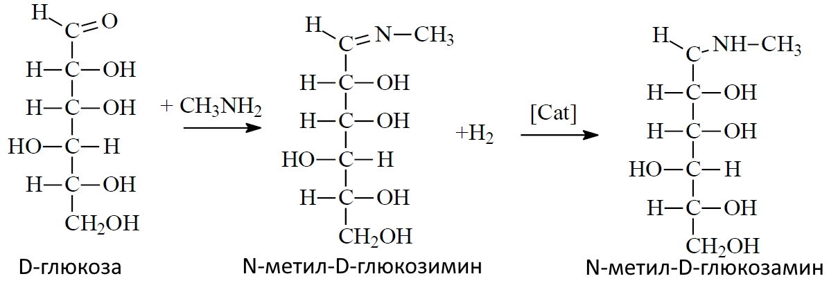
РЕАКЦИЯ ВОССТАНОВИТЕЛЬНОГО АМИНИРОВАНИЯ
Схема получения N-метил-D-глюкозамина
Notes:
Реакция получения N-метилглюкамина методом восстановительного аминирования протекает в один или два этапа.

Slide 3
Установка для проведения процесса синтеза N-метил-D-глюкозамина (1 – реактор, 2 – мешалка, 3 – нагреватель, 4 – баллон с азотом, 5 – баллон с водородом, 6 – вакуумный насос)
Notes:
Схема реактора высокого давления для каталитического превращения D-глюкозы в N-метил-D-глюкозамин. В реактор помещают 30 г D-глюкозы, 150 мл метанола и 13 мл 40% метиламина и 10 г катализатора. Затем реактор нагревают до 120 градусов цельсия с последующей продувкой реактора водородом. Давление водорода – 8.0 МПа.

Slide 4
Влияние содержания никеля на синтез N-метил-D-глюкозамина
Notes:
Исследование активности синтезированных катализаторов Ni-10 мас. % – СПС, Ni-15 мас. % – СПС и Ni-25 мас. % – СПС представлено на графиках. Увеличение содержания никеля приводит к соответствующему увеличению скорости образования метилглутимина и метилглутамина. Образец Ni-25 мас. % – HPS показал самую высокую активность, поэтому все дальнейшие эксперименты проводились с использованием этого образца. В ходе экспериментов N-метил-D-глюкозимин, N-метил-D-глюкозамин были обнаружены в реакционной среде и могут рассматриваться как основные продукты. Исследование влияния температуры на выход N-метил-D-глюкозамина и N-метил-D-глюкозимина представлено на следующем слайте.

Slide 5
Влияние температуры на синтез N-метил-D-глюкозамина
Notes:
Увеличение температуры реакции ведет к соответствующему увеличению выходов N-метил-D-глюкозамина и N-метил-D-глюкозимина. Установлено, что начальная активность катализатора составляет 1.3 кг (глю)/(кг(кат)*ч) при 99.3–99.6% конверсии D-глюкозы. Селективность процесса к N-метил-D-глюкозамину составила 97.6–97.8%.

Slide 6
ТЕРМОДИНАМИЧЕСКИЕ ХАРАКТЕРИСТИКИ РЕАКЦИИ ВОССТАНОВИТЕЛЬНОГО АМИНИРОВАНИЯ
Спасибо за внимание!
Проведенное исследование выполнено в рамках проектов РФФИ 19-38-90050
Михайлов Степан Петрович
аспирант ТвГУ

